Slide 1


TP558 - Tópicos avançados em Machine Learning:
Detecção de Ameaças IoT: Abordagem Federada e Explicável
Alessandra Carolina Domiciano
Paulo Otavio Luczensky de Souza

Slide 2
Introdução
Nos últimos anos, houve um crescente aumento na quantidade de dados produzidos por aplicações, transmitidos pela rede e armazenados em servidores e data centers.
Consequentemente, aumentou-se o risco de exposição de dados sensíveis e a incidência de crimes cibernéticos no mundo todo.
Com isso, nos últimos anos, houve uma maior urgência em prevenir ataques e proteger sistemas críticos.

Slide 3
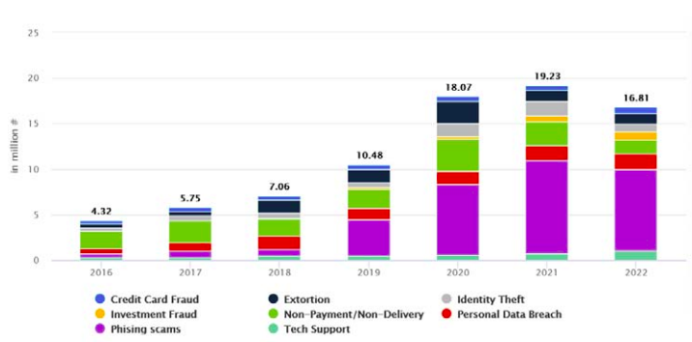
Introdução - Visão Geral de Ataques Cibernéticos
Aumento contínuo de ataques entre 2016 e 2021
Principais tipos de ataques:
    Phishing
    Fraudes financeiras
    Golpes com cartão
    Extorsão
Queda em 2022, mas forte retomada em 2023 (60+ bilhões de tentativas no Brasil)
O Brasil gastará cerca de R$ 104,6 bilhões entre 2025 e 2028 em ciber segurança.

Slide 4
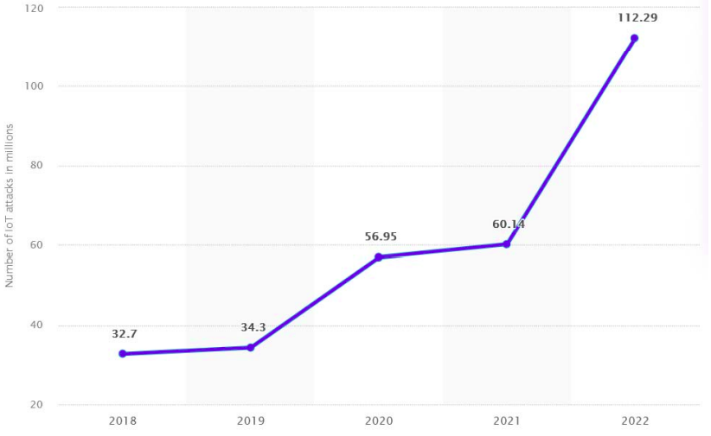
Introdução - Visão Geral dos Ataques em IoT
Expansão acelerada de dispositivos IoT
Troca constante de dados → aumento da superfície de ataque
Crescimento global de ataques IoT entre 2018 e 2022:
    De 32,7 milhões → 112,29 milhões

Slide 5
Referencial Teórico

Slide 6
Referencial Teórico
Este estudo baseou-se em projetos que:
Integram segurança desde a concepção, seguindo a visão de que software é o elemento central da Indústria 4.0 e que IoT/CPS exigem proteção embutida no próprio design.
Aplicam XAI para aumentar a transparência na detecção de ataques, reduzindo a opacidade dos modelos de ML e tornando decisões mais confiáveis em ambientes distribuídos.
Buscam equilibrar desempenho, interpretabilidade e eficiência, usando técnicas leves (como redução de atributos + SHAP) a fim de viabilizar a defesa em dispositivos IoT com baixa capacidade computacional.

Slide 7
Referencial Teórico
Artigo: The Role of Software Engineering in Industry 4.0 — Samir Lemeš (2020)
Objetivo: Destacar o papel central da engenharia de software como elemento habilitador da Indústria 4.0, evidenciando sua importância para conectividade, automação, análise de dados e segurança.
Conjunto: Aborda a necessidade de projetar sistemas IoT/CPS com segurança desde a concepção, discute desafios de integração com sistemas legados, capacitação técnica, escalabilidade de dados e a lacuna entre teoria e prática em ambientes industriais.
Resultados: O artigo reforça que a Indústria 4.0 depende de software robusto para ser viável, aponta limitações práticas que podem comprometer sua implementação e destaca que segurança e confiabilidade devem ser tratadas como requisitos fundamentais e não opcionais.

Slide 8
Referencial Teórico
Artigo: Improving IoT Security With Explainable AI: Quantitative Evaluation of Explainability for IoT Botnet Detection — Kalakoti, Bahsi e Nõmm (2024)
Objetivo: Avaliar métodos de XAI (especialmente LIME e SHAP) aplicados à detecção de botnets em IoT, medindo a qualidade das explicações e sua viabilidade em dispositivos com recursos limitados.
Conjunto: Inclui modelos de classificação treinados em diferentes datasets de ataques IoT, aplicação de técnicas pós-hoc de interpretabilidade e uso de redução de atributos para otimização computacional em dispositivos restritos.
Resultados: O SHAP apresentou explicações mais fiéis, estáveis e coerentes, aumentando a transparência do modelo. O estudo demonstra que combinar desempenho, interpretabilidade e eficiência é essencial para soluções de segurança realmente viáveis em ambientes IoT.

Slide 9
Proposta de projeto

Slide 10
Solução Tecnológica
Desenvolveu-se uma aplicação que utiliza de Machine Learning para realizar a detecção desses ataques crescentes em sistemas de IoT.
Desafios: baixa interpretabilidade e falta de privacidade. Com isso, utilizou-se as técnicas de:
  Explainable AI : aumentando a transparência e compreensão das decisões do modelo.
  Federated Learning : permitindo um treinamento colaborativo sem compartilhamento de dados sensíveis.
Abordagem proposta: combinar precisão, explicabilidade e descentralização.
Objetivo: tornar sistemas IoT mais seguros, escaláveis e confiáveis.

Slide 11
Metodologia

Slide 12
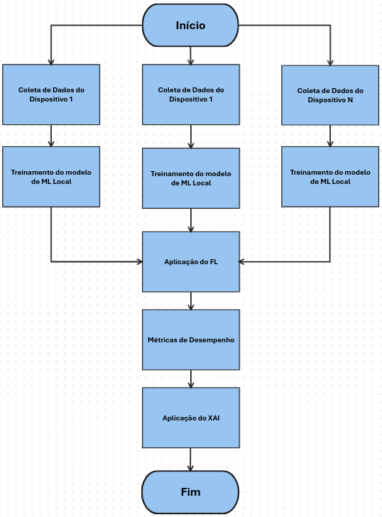
Arquitetura do projeto
Coleta distribuída de dados
  Cada dispositivo registra atividades normais e ataques cibernéticos.
Treinamento local de modelos
  Os dispositivos treinam modelos de ML individualmente, evitando o compartilhamento de dados.
Aprendizado Federado (FL)
  Os modelos locais são agregados para formar um modelo global mais robusto.
Otimização automática (Optuna)
  Busca dos melhores hiperparâmetros para acelerar experimentos e melhorar desempenho.
Avaliação do modelo
  Geração de métricas para validar a eficácia na detecção de ataques.
Aplicação de XAI (SHAP)
  Interpretação das decisões do modelo, destacando a importância de cada atributo.

Slide 13
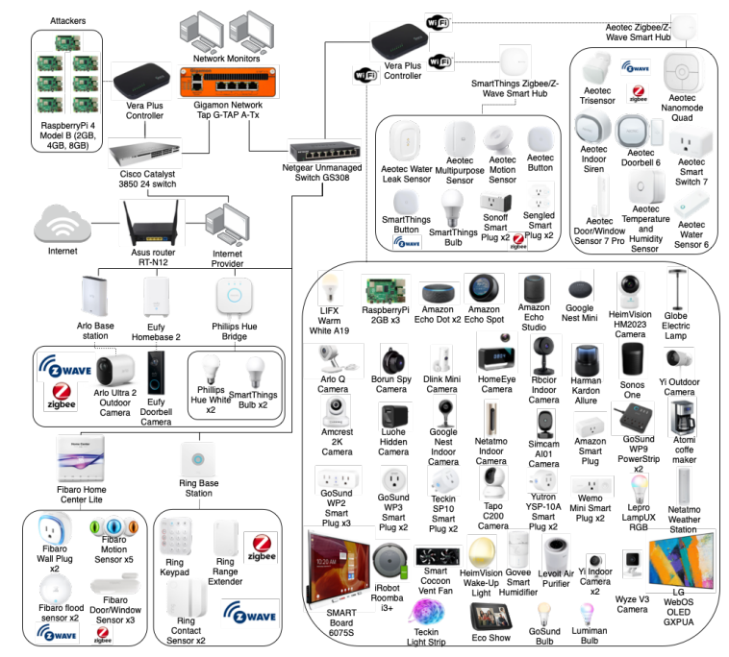
Dataset
CICIoT2023:
  Tráfego capturado em uma rede IoT com 115 dispositivos reais;
  33 tipos de ataque organizados em 7 categorias + tráfego benigno;
Notes:
115 dispositivos -> cenário expressivo
Apontar raspberrys atacantes, o espelhador de tráfego e as máquinas coletoras de tráfego

Slide 14
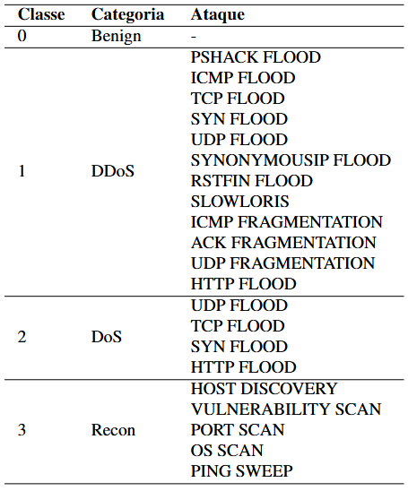
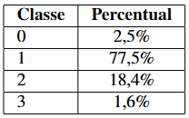
Dataset
Para este trabalho, foram filtrados quatro tipos de tráfego: benigno, DDoS, DoS e reconhecimento.
No total, foram utilizadas 664.743 amostras, com a seguinte distribuição:
Notes:
Evidenciar que o dataset é desbalanceado
Tráfego benigno é o tráfego típico da rede
Ataques DDoS e DoS visam indisponibilizar serviços saturando os recursos de um servidor ao direcionar tráfego massivo e anômalo para ele. São muito parecidos, a diferença é que o DDoS parte de múltiplas fontes e o DoS de um único dispositivo.
Ataques de reconheciemento tem o objetivo de coletar informações sobre a vítima para planejar ataques futuros, pode identificar vulnerabilidades, portas de serviço abertas, hosts e serviços presentes na rede, dados como IPs, versões de OS, etc.

Slide 15
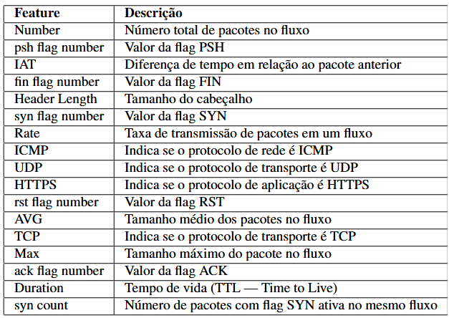
Dataset
Amostras correspondem a fluxos de comunicação processados;
Cada amostra é descrita por 39 features, derivadas de metadados, estatísticas temporais, comportamento de pacotes e informações de protocolo dos fluxos de comunicação.
Notes:
Fluxos de comunicação processados -> não são pacotes brutos, cada amostra representa uma sessão inteira de pacotes trocados

Slide 16
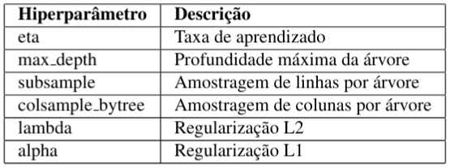
XGBoost
Modelo que utiliza ensemble e é baseado em árvores de decisão, reconhecido pela alta eficiência, precisão e velocidade em tarefas de classificação e regressão.
Excelente desempenho com grandes volumes de dados, incluindo cenários com atributos esparsos e estruturas complexas.
Robusto na captura de padrões não lineares, tornando-se adequado para problemas desafiadores e de alta variabilidade.

Slide 17
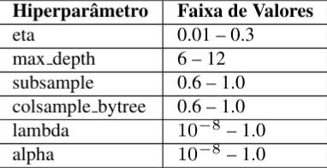
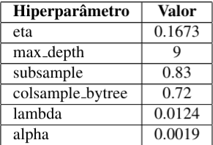
Otimização de hiperparâmetros (Optuna)
Automação da busca de hiperparâmetros: O Optuna foi usado para explorar automaticamente combinações de hiperparâmetros do XGBoost, acelerando a identificação das melhores configurações.
Avaliação eficiente com pruning: O framework registrou métricas e interrompeu treinamentos pouco promissores, reduzindo tempo computacional e focando nas combinações mais promissoras.
Seleção ótima para o modelo federado: A busca resultou nos hiperparâmetros que minimizaram o mlogloss (0.8032), permitindo aplicar diretamente a melhor configuração ao modelo treinado no FL.

Slide 18
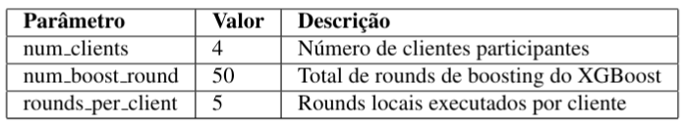
Aprendizado Federado
Treinamento distribuído e descentralizado: Os modelos são treinados localmente em cada dispositivo, aproveitando dados que permanecem privados e sem necessidade de centralização.
Redução de comunicação e maior eficiência: O FL diminui o tráfego de dados e permite atualizações contínuas do modelo, tornando o processo mais escalável e robusto.
Configuração colaborativa do ambiente: O sistema conta com múltiplos clientes (4), cada um realizando rounds locais (5) dentro de 50 rounds globais, integrando conhecimento distribuído.

Slide 19

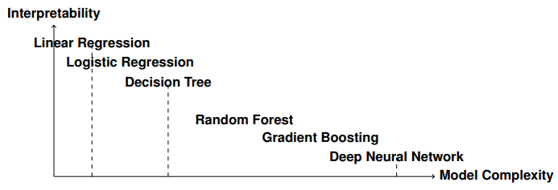
IA Explicável (XAI)
Modelos de aprendizado de máquina estão cada vez mais complexos, o que nos leva ao problema da "caixa preta".
Em aplicações sensíveis, a interpretação das decisões do modelo é requisito para garantir a confiabilidade do sistema.
Abordagens de XAI permitem transparência sobre os mecanismos internos e/ou justificativas locais para cada predição.
Isso pode ajudar usuários especialistas, usuários finais, desenvolvedores e pesquisadores, auditoria e compliance, etc.

Slide 20


Shapley Additive Explanations (SHAP)
SHAP é uma abordagem baseada em Teoria dos Jogos para explicar a saída de qualquer modelo de Machine Learning.
A técnica atribui um valor de importância (valor de Shapley) a cada feature, tratando o problema de predição como um jogo cooperativo, no qual as features são os jogadores e a predição é o prêmio.
O objetivo é atribuir de forma justa a contribuição de cada feature para a predição, oferecendo uma interpretação consistente de como cada variável influencia a decisão do modelo.
Considerado um dos métodos mais teoricamente fundamentados e estáveis para explicabilidade local e global.
=
$$

Slide 21
Resultados

Slide 22
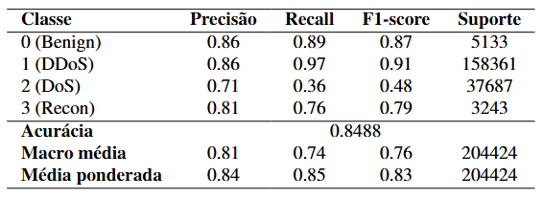
Classificação multiclasses
As classes 0 e 1 tiveram desempenho alto, com F1-score de 87% e 91%, respectivamente. Isso indica que o modelo consegue identificar bem tráfego benigno e ataques de DDoS.
A classe 3 apresentou desempenho razoável, com F1-score de 79%.
Já a classe 2 apresentou desempenho inferior, com F1-score de 78% e recall de 36%, indicando a presença de muitos falsos negativos.
A acurácia ficou em 85%, o que representa um desempenho razoável para multiclasses.
Vale lembrar que as classes 1 e 2 são as classes majoritárias e as classes 0 e 3 são as classes minoritárias no dataset.

Slide 23
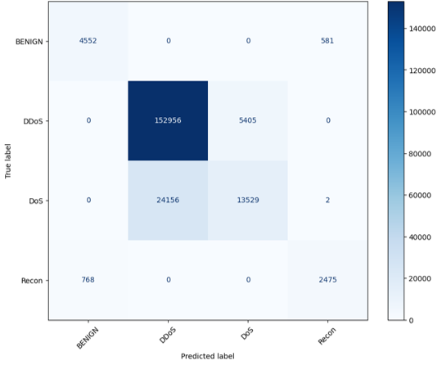
Classificação multiclasses
Através da matriz de confusão, é possível perceber que praticamente todos os falsos negativos para amostras de DoS são confundidos com tráfego DDoS, o que é compreensível devido a natureza similar de ambos ataques.
Da mesma forma, os falsos negativos para amostras de DDoS são todos confundidos com tráfego DoS, embora em uma quantidade relativamente pequena.
Além disso, há algumas amostras de tráfego benigno que são confundidas com ataques de reconhecimento e vice-versa.
Por fim, não há nenhuma confusão entre tráfego benigno e ataques DDoS e DoS.

Slide 24
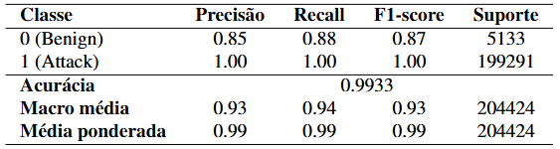
Classificação binária
O desempenho é substancialmente superior, com acurácia de 99% e F1-score de 100% e 87% para as classes attack e benign, respectivamente.

Slide 25
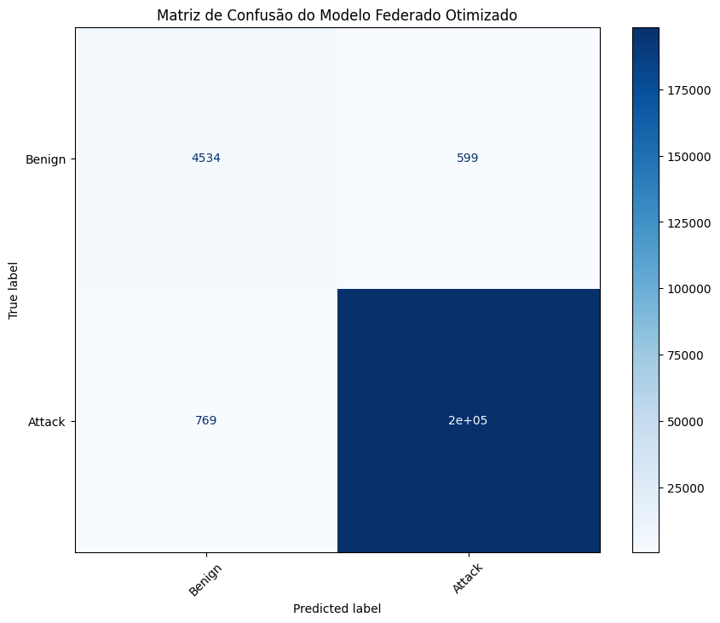
Classificação binária
A matriz de confusão evidencia que, ao agrupar todos os ataques em uma única categoria, a confusão entre classes é reduzida, uma vez que os erros entre diferentes tipos de ataques deixam de aparecer.
Em cenários práticos, esse comportamento é geralmente aceitável, pois a distinção entre tráfego benigno e malicioso costuma ser mais relevante do que a classificação detalhada de cada tipo específico de ataque.

Slide 26
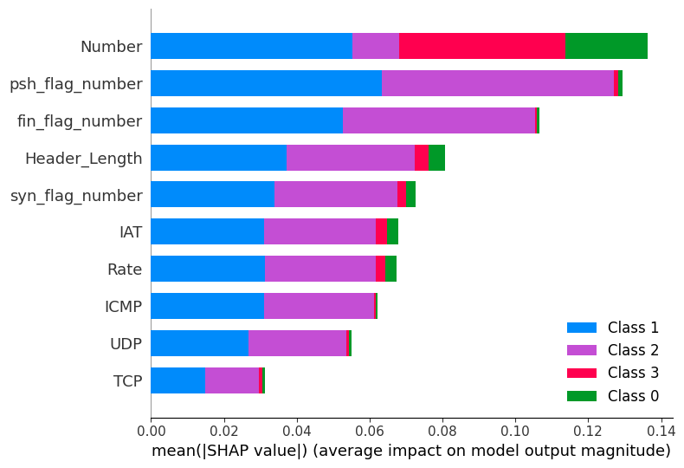
Explicabilidade com SHAP
Características de fluxo com maior peso nas classificações:
  número de pacotes
  valor da flag PSH
  valor da flag FIN
  comprimento de cabeçalho
  valor da flag SYN
  intervalo entre a chegada de pacotes
  taxa de transmissão
Isso demonstra coerência com o comportamento típico de tráfego malicioso, especialmente em ataques de negação de serviço (DoS e DDoS), que tendem a gerar volumes altos de pacotes, intervalos curtos entre transmissões e uso recorrente de flags como SYN, PSH e FIN para sobrecarregar ou manipular o estado da conexão.

Slide 27
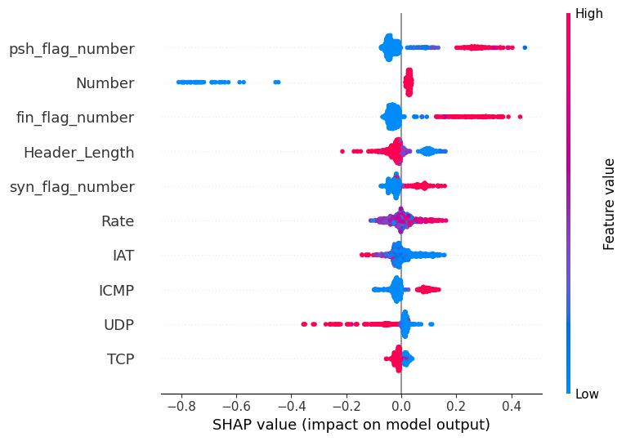
Análise global por classe – DDoS
As variáveis com maior contribuição positiva incluem as flags PSH, FIN e SYN. Isso pode indicar padrões de manipulação e sinalização atípica no fluxo TCP visando esgotar recursos.
De forma similar, valores altos de taxa de transmissão e valores baixos de intervalo entre a chegada de pacotes favorecem a predição por essa classe, o que é compatível com o perfil de saturação de ataques de DDoS.
Em contraste, a variável com maior contribuição negativa é o número de pacotes no fluxo: quanto menor seu valor, menos provável será a classificação de uma instância como DDoS.

Slide 28
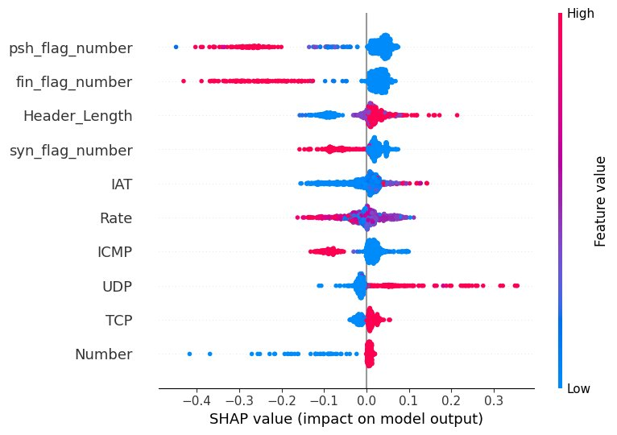
Análise global por classe – DoS
As variáveis com maior impacto negativo são as flags PSH e FIN, com valores altos reduzindo a probabilidade de classificação de uma instância como DoS. Isso é coerente com a composição dos ataques constantes no dataset.
Por outro lado, o valor da flag SYN, a taxa de transmissão e o intervalo entre a chegada de pacotes apresentam contribuições negativas com valores baixos para a última e valores altos para as demais. Isso reflete um padrão impreciso para DoS aprendido pelo modelo, que pode explicar a alta taxa de falsos negativos dessa classe, pois muitas instâncias de DoS acabam sendo absorvidas pela classe DDoS devido à semelhança dos padrões e ao forte desequilíbrio entre as classes.

Slide 29
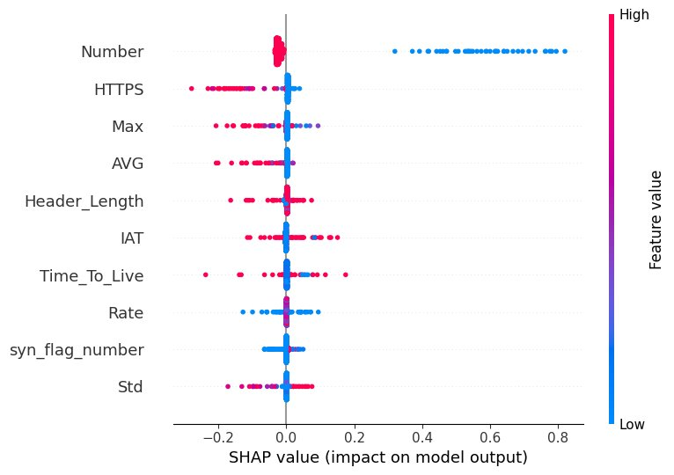
Análise global por classe – Reconhecimento
A feature com maior impacto positivo é o número de pacotes no fluxo, com valores menores aumentando a probabilidade de classificação como ataque de reconhecimento.
Já as features com maior impacto negativo são protocolo HTTPS e os tamanhos máximo e médio dos pacotes, com valores elevados reduzindo a probabilidade de escolha pela classe.
Esses são padrões claramente distintos das classes anteriores e compatíveis com a natureza exploratória, esparsa e de baixo volume típica de ataques de reconhecimento.

Slide 30
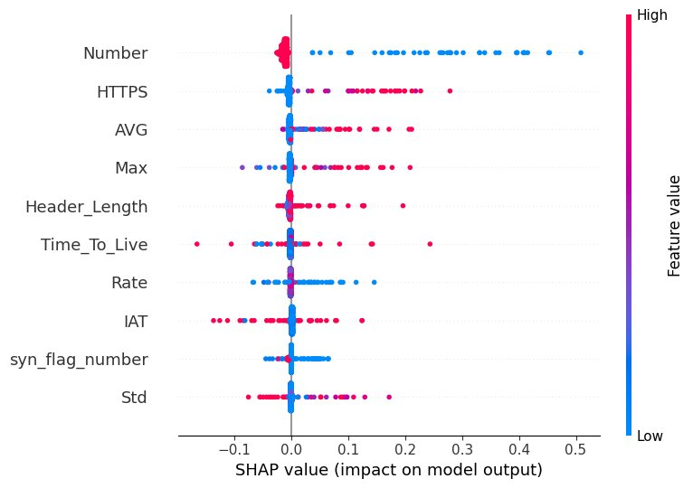
Análise global por classe – benigno
A feature com maior impacto positivo é o número de pacotes no fluxo, com valores menores aumentando a probabilidade de classificação como tráfego benigno.
Da mesma forma, as features HTTPS e tamanhos médio e máximo de pacotes têm contribuição positiva, mas com valores maiores favorecendo a escolha pela classe.
Esse é um padrão compatível com o cenário IoT, caracterizado por fluxos curtos e de baixa volumetria.

Slide 31
Conclusão

Slide 32
Conclusão
Este trabalho apresentou uma aplicação de aprendizado federado para a tarefa de detecção de ameaças no contexto de IoT, utilizando o modelo XGBoost e o dataset CICIoT2023. A análise contemplou tanto o cenário de classificação multiclasses quanto o binário, além da aplicação de SHAP para compreender o comportamento interno do modelo.
No cenário multiclasses, embora o modelo apresente desempenho razoável, ainda existem limitações relevantes na discriminação entre tipos específicos de ataques, devido a semelhança entre os padrões de tráfego e ao forte desbalanceamento presente no dataset.
No cenário binário, o modelo alcança desempenho quase perfeito. A agregação das classes de ataque reduz drasticamente os erros de confusão observados no cenário multiclasses.
A análise interpretável via SHAP complementou a avaliação quantitativa, revelando as variáveis mais relevantes na discriminação entre as classes e elucidando as causas da principal limitação observada na classificação multiclasses — a sobreposição de características entre DDoS e DoS.
Esses achados destacam tanto a eficácia quanto os desafios da utilização de aprendizado de máquina para detecção de ameaças, ao mesmo tempo em que demonstram o valor da explicabilidade para compreender e aprimorar soluções baseadas em IA em cibersegurança.

Slide 33
Trabalhos Futuros

Slide 34
Trabalhos Futuros
Como trabalhos futuros, propõe-se expandir a avaliação para outros modelos de aprendizado de máquina, incluindo arquiteturas de Deep Learning capazes de capturar padrões mais complexos do tráfego.
Além disso, recomenda-se testar a abordagem em diferentes datasets de ameaças cibernéticas, que apresentem conjuntos de features distintos e cenários mais diversificados.
A aplicação de métodos de XAI nesses novos contextos permitirá comparar modelos e bases de dados não apenas do ponto de vista quantitativo, mas também qualitativo, oferecendo uma compreensão mais profunda sobre como cada modelo distingue as classes de tráfego e revelando quais atributos são mais relevantes para a caracterizar diferentes tipos de ataques.

Slide 35
Perguntas?

Slide 36
Referências
[1] Samir Lemes. “The Role of Software Engineering in Industry 4.0”. Em: ResearchGate (2023). Disponível em ResearchGate – ID de publicação 374532017.
[2] Vitor Fantin. Cibersegurança em Alta: Tendências e Investimentos até 2028. URL: https://www.linkedin.com/pulse/ciberseguran%C3%A7a-em-alta-tend%C3%AAncias-e-investimentos-at%C3%A9-2028-ecake/ (acesso em 20/08/2025).
[3] R. Kalakoti, H. Bahsi e S. Nõmm. “Improving IoT Security With Explainable AI: Quantitative Evaluation of Explainability for IoT Botnet Detection”. Em: IEEE Internet of Things Journal 11.10 (2024), pp. 18237–18254. DOI: 10.1109/JIOT.2024.3360626.
[4] K. Fatema et al. “Federated XAI IDS: An Explainable and Safeguarding Privacy Approach to Detect Intrusion Combining Federated Learning and SHAP”. Em: Future Internet 17.6 (2025), p. 234. DOI: 10.3390/fi17060234.

Slide 37
Referências
[5] Euclides Carlos Pinto Neto, Sajjad Dadkhah, Raphael Ferreira, Alireza Zohourian, Rongxing Lu e Ali A. Ghorbani. “CICIoT2023: A Real-Time Dataset and Benchmark for Large-Scale Attacks in IoT Environment”. Em: Sensors 23.13 (2023), p. 5941. DOI: 10.3390/s23135941. URL: https://www.mdpi.com/1424-8220/23/13/5941
[6] W. Hsieh, Z. Bi e C. et al. Jiang. “A Comprehensive Guide to Explainable AI: From Classical Models to LLMs”. Em: arXiv preprint (2024). arXiv: 2412.00800 [cs.LG].

Slide 38

Repositório GitHub
Link de acesso ao repositório:
https://github.com/PauloLuczensky/Projeto-TP-558/tree/main

Slide 39
Obrigado!

